Slide 1



UBND QUẬN DƯƠNG KINH
TRƯỜNG TIỂU HỌC ANH DŨNG
ÂM NHẠC
TIẾT 19: LÝ THUYẾT ÂM NHẠC
ĐỌC NHẠC BÀI SỐ 3

Slide 2
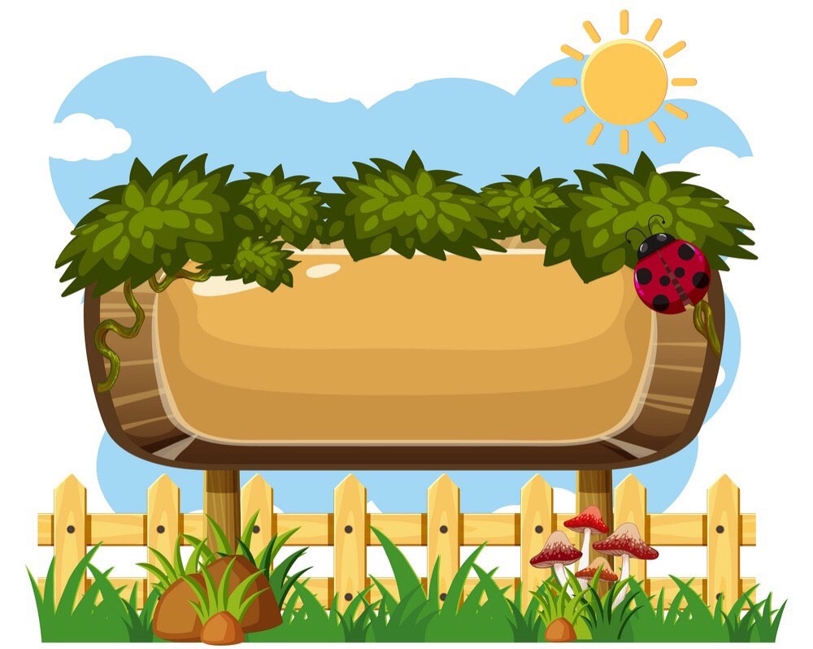
KHỞI ĐỘNG
TRÒ CHƠI “AI NHANH AI ĐÚNG”

Slide 3


Em hãy lắng nghe và cho biết giai điệu sau là của
bài hát nào đã học? Sáng tác của ai?
Giai điệu của bài hát “Tết là tết”
Nhạc và lời: Nhất Trung

Slide 4
Em hãy lắng nghe và cho biết
đây là câu hát thứ mấy trong bài “Tết là tết”?
Em hãy trình bày lại câu hát ấy ?
Đáp án:
Giai điệu của câu hát thứ 3 trong bài “Tết là tết”

Slide 5

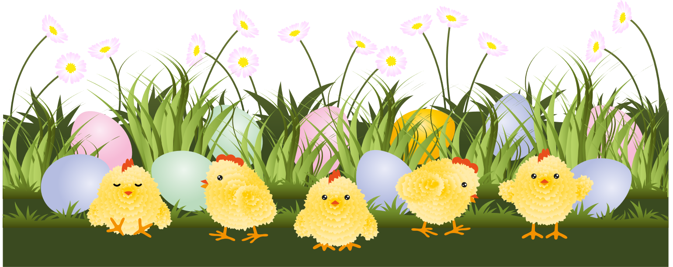
Tiết 19
- Lý thuyết âm nhạc: Dấu lặng
- Đọc nhạc Bài số 3

Slide 6
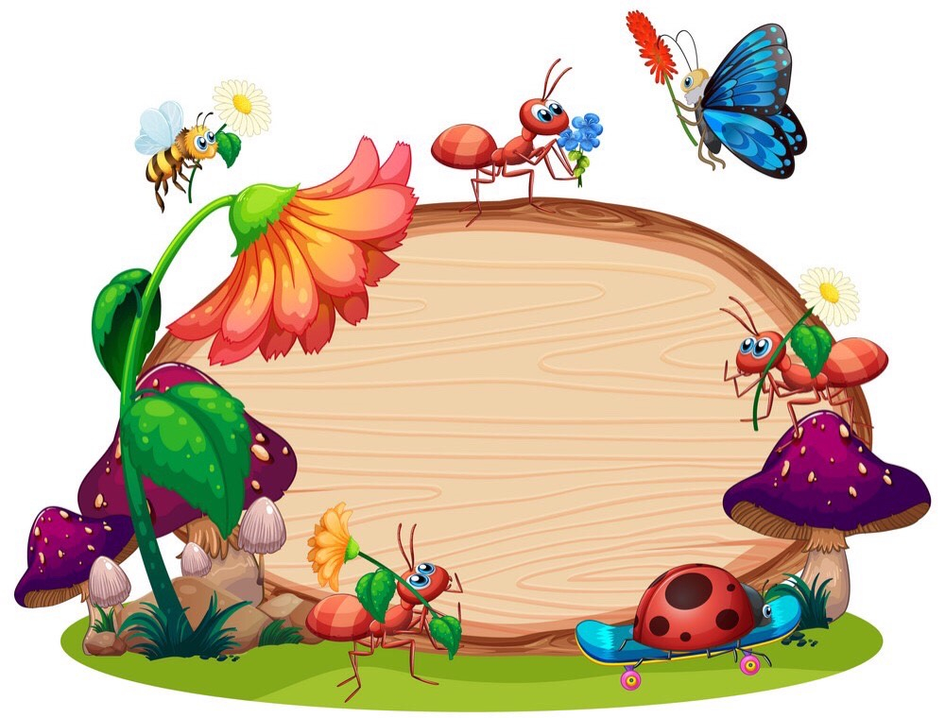

Lí thuyết âm nhạc
Dấu lặng

Slide 7

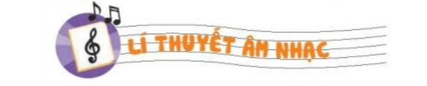
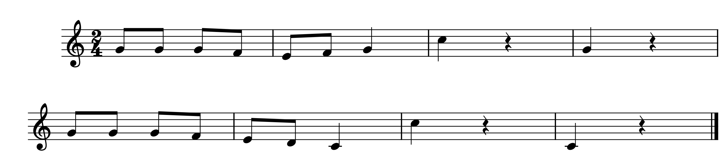
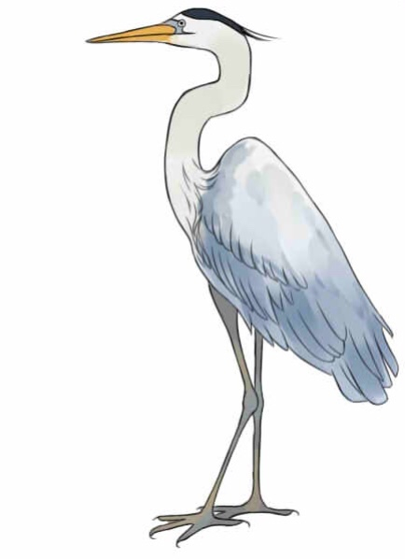
Dấu lặng
Nghe và cảm nhận giai điệu

Slide 8
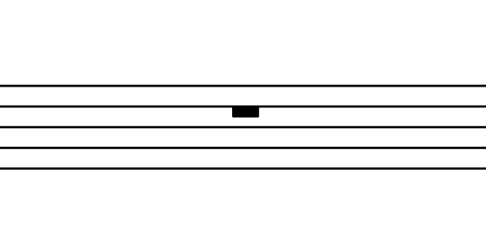
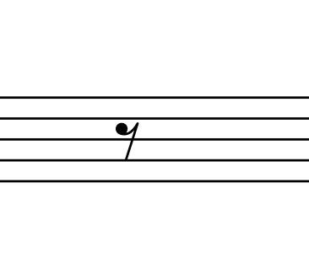
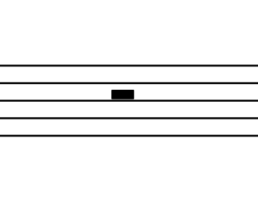
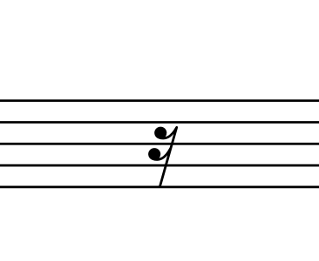
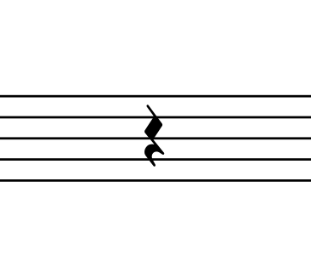

2. giới thiệu tên và độ dài của dấu lặng
Lặng tròn
Lặng đơn
Lặng trắng
Lặng kép
Lặng đen

Slide 9


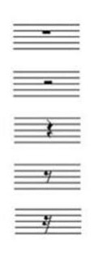
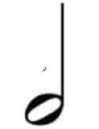
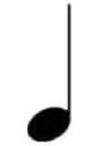




TÊN VÀ ĐỘ DÀI CỦA DẤU LẶNG
Dấu lặng tròn
+
=
=
Dấu lặng trắng
=
=
+
Dấu lặng đen
=
=
+
=
Dấu lặng đơn
=
=
+
=
Dấu lặng kép
=

Slide 10
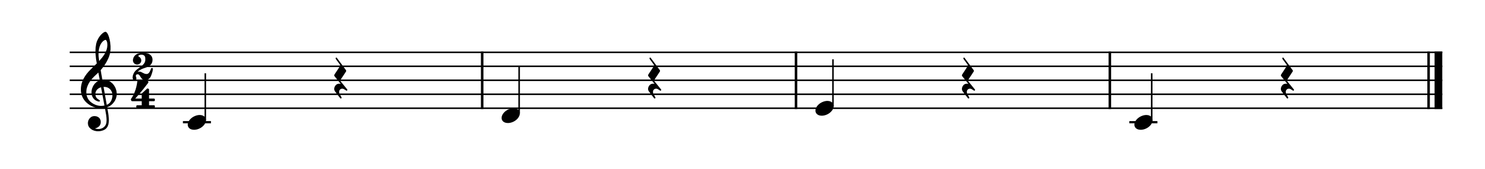


3. Đọc và nghỉ đúng độ dài của dấu lặng

Slide 11






Đọc nhạc: Bài số 3

Slide 12



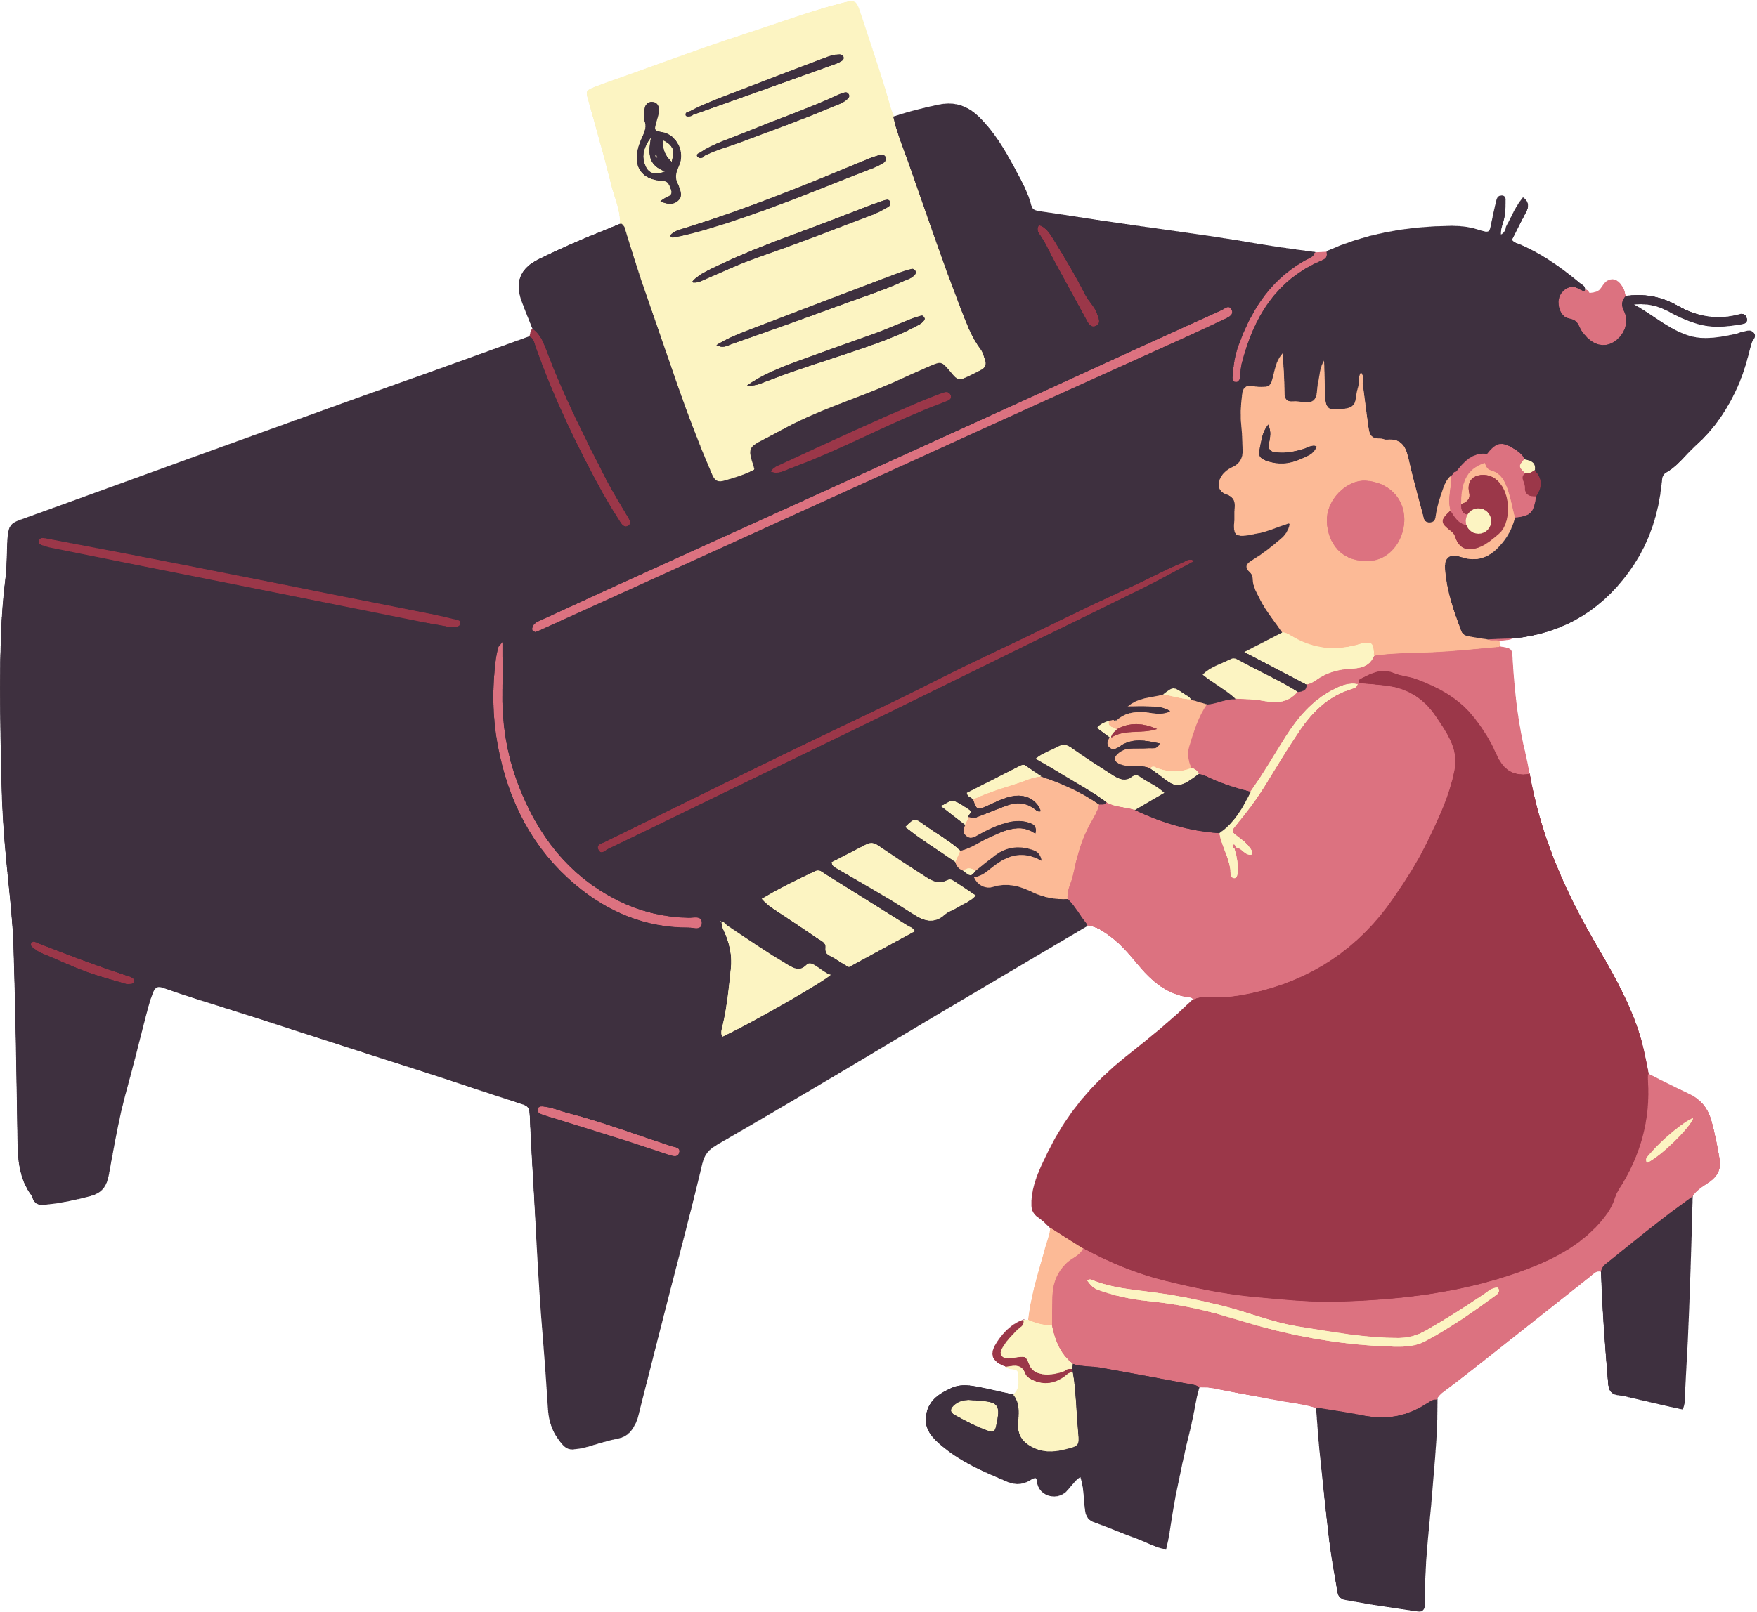
ĐỌC GAM ĐÔ TRƯỞNG
Đô Rê Mi Pha Son La Si Đố

Slide 13

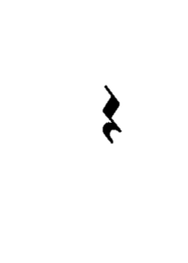



LUYỆN TIẾT TẤU

Slide 14
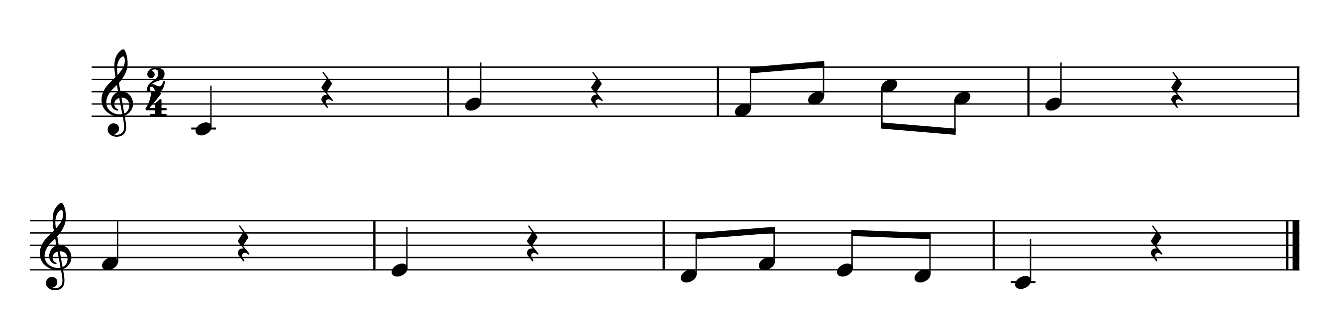
Tìm hiểu về bài nhạc:
Đọc nhạc: Bài số 3
Bài nhạc được viết ở nhịp 2/4
Cao độ: Đô, rê, mi, pha, son, la, đố
Trường độ: Nốt đen, dấu lặng đen, nốt móc đơn

Slide 15
Đọc nhạc: Bài số 3

Slide 16
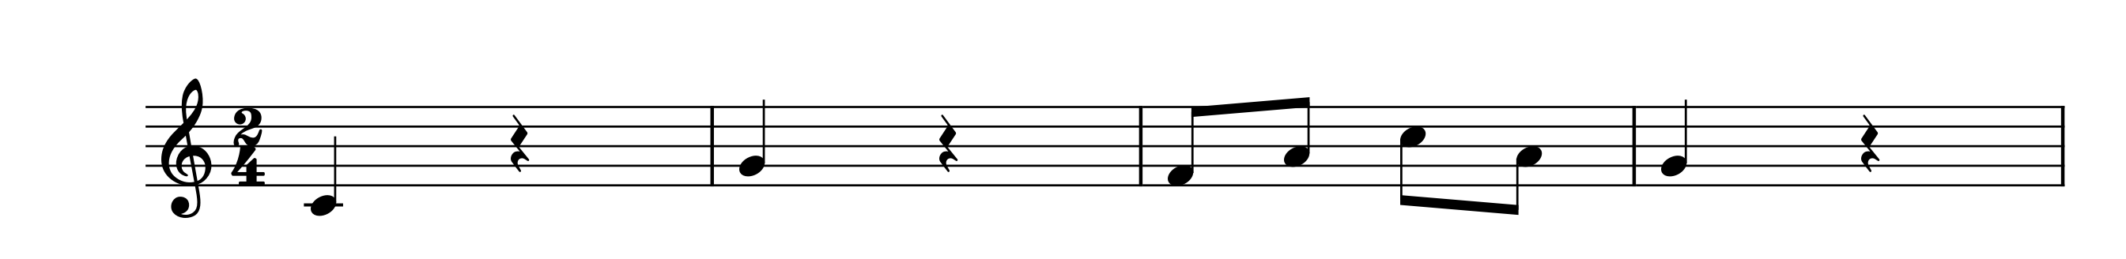
Câu 1:

Slide 17
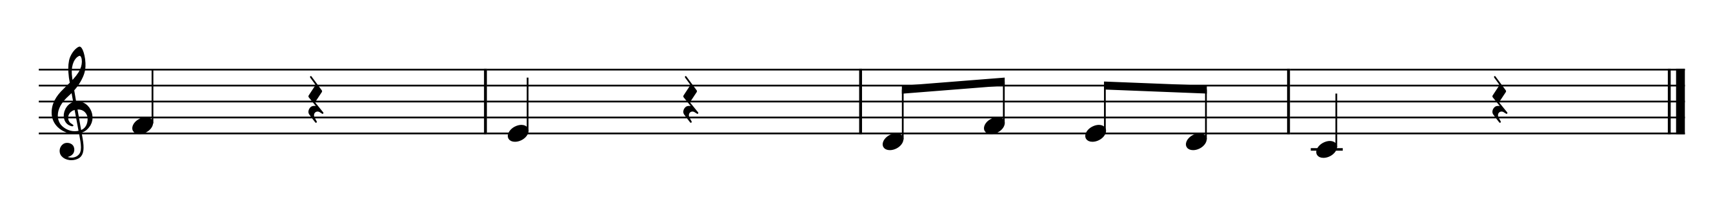
Câu 2:

Slide 18
GHÉP TOÀN BÀI
Đọc nhạc: Bài số 3

Slide 19
ĐỌC NHẠC KẾT HỢP VỖ TAY THEO PHÁCH
Đọc nhạc: Bài số 3

Slide 20

ĐỌC NHẠC KẾT HỢP KÍ HIỆU BÀN TAY
Đọc nhạc: Bài số 3

Slide 21
Tiết 19
- Lý thuyết âm nhạc: Dấu lặng
- Đọc nhạc Bài số 3

Slide 22

KÍNH CHÚC QUÝ THẦY CÔ
NHIỀU SỨC KHỎE, CHÚC CÁC EM HỌC TỐT!

